Slide 1

C012 [SO]
Sistemas Operacionais

Slide 2
Cap 03
Processos
Elaboração: Prof. Renzo Mesquita
Contribuições: Prof. Vitor Figueiredo
Professor
Ano / Semestre
Ministradas em:
Vitor Figueiredo
2023 / 2
14-ago 17-ago 21-ago
v_2023_08_21

Slide 3
Objetivos
Introduzir a noção de Processo – um programa em execução que forma a base de toda comunicação;
Descrever as diversas características dos processos (scheduling, criação, encerramento, etc)
Descrever a comunicação em sistemas cliente-servidor

Slide 4
Agenda
Parte 1
3.1. Conceito de Processo
3.2. Estados de um Processo
3.3. Representação de um Processo
Parte 2
3.4. Scheduling de Processos
3.5. Operações sobre Processos
3.6. Comunicação Interprocessos
3.7. Comunicação em Sistemas Cliente-servidor

Slide 5
Agenda
Parte 1
3.1. Conceito de Processo

Slide 6
3.1. Conceito de Processo
Os Sistemas de Computação atuais permitem que vários programas sejam carregados na memória e executados concorrentemente. Essa evolução demandou um controle mais firme dos diversos programas em execução. Essas necessidades resultaram na noção de PROCESSO.
Um PROCESSO nada mais é que um programa em execução.
Um Processo é uma unidade ativa, enquanto um Programa é uma unidade passiva;
O Processo é a unidade básica de trabalho do SO;
Um SO gerencia um conjunto de processos que executam concorrentemente em um ou mais CPUs;
Estes processos podem ser de dois tipos: Processos de Kernel e Processos de Usuário

Slide 7
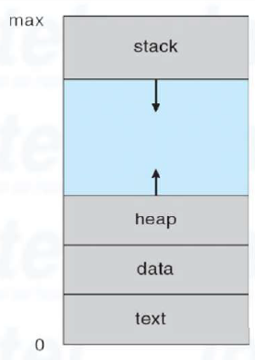
3.1. Conceito de Processo
Um PROCESSO é mais do que um código do programa em execução. Um processo na memória é formado pelas seguintes partes:
Código de Programa (Text Section)
Pilha (Stack) que armazena dados temporários como parâmetros de funções, endereços de retorno e variáveis locais;
Seção de dados (Data Section) que guarda as variáveis globais;
Heap que é a memória dinamicamente alocada durante o tempo de execução do processo.

Slide 8

3.1. Conceito de Processo
Duas técnicas comuns para iniciar a execução de programas são;
Através GUI, clicar duas vezes em um ícone representando o arquivo executável;
Através da CLI, digitar o nome do arquivo executável (Ex: programa.exe ou program.sh)
Embora dois processos possam estar associados ao mesmo programa, mesmo assim eles são considerados duas sequências de execução separadas:
Cada uma das sequências de execução é um Processo separado. As seções de texto são equivalentes, mas os dados, e heap e a pilha variam

Slide 9
Agenda
Parte 1
3.2. Estados de um Processo

Slide 10
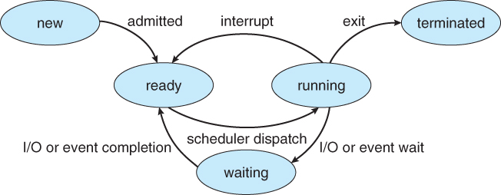
3.2. Estados de um Processo
Quando um processo é executado, ele muda de estado. O estado de um processo é definido em parte pela atividade corrente deste processo.
Cada processo pode estar em um dos estados a seguir:
new (novo): quando o Processo está sendo criado e recursos sendo alocados;
running (em execução): Instruções estão sendo executadas;
waiting (em espera): O Processo está esperando que algum evento ocorra (Ex: esperando a finalização de uma operação de I/O);
ready (pronto): O Processo está esperando ser atribuído a um processador;
terminated (concluído): O Processo terminou sua execução;

Slide 11
Agenda
Parte 1
3.3. Representação de um Processo

Slide 12
3.3. Representação de um Processo
Cada processo é representado no SO por um Bloco de Controle de Processo (PCB, Process Control Block). Um PCB de um processo possui as seguintes informações:
1) Estado do Processo (Process state):
Armazena em que estado se encontra o processo (new, ready, running, ...)
2) Número do Processo - PID (Process id)
Número único dado ao processo pelo SO quando o mesmo começa a sua execução;
3) Contador do Programa - PC (Program counter)
Indica o endereço da próxima instrução a ser executada para este processo;
Process state
Process id
Program counter
Registers
Memory limits
List of open files
...

Slide 13
3.3. Representação de um Processo
4) Registradores da CPU (Registers):
Os registradores variam em número e tipo, dependendo da arquitetura do computador. Junto com o PC, as informações dos registradores devem ser salvas quando ocorrer um interrupção, para permitir que o processo seja retornado corretamente mais tarde;
5) Informações de gerenciamento de memória (Memory limits)
Inclui os valores dos registadores base e limite, tabela de páginas ou as tabelas de segmentos, dependendo do sistema de memória usado;
6) Lista de Arquivos Abertos (List of open files)
Guarda o caminho de todos os aquivos externos que estão sendo usados pelo processo.
Process state
Process id
Program counter
Registers
Memory limits
List of open files
...

Slide 14
3.3. Representação de um Processo
E muitas outras informações como:
Informações de Scheduling da CPU;
Informações de Contabilização;
Informações de Status de IO;
Etc.
Process state
Process id
Program counter
Registers
Resumindo, o PCB de um processo é como se fosse um repositório que guarda/gerencia todas as informações deste processo para o SO
Memory limis
List of open files
...

Slide 15
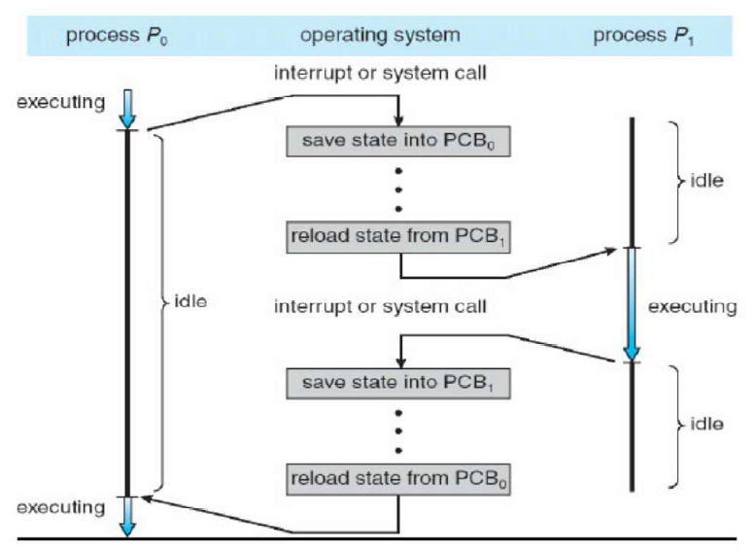
3.3. Representação de um Processo
Diagrama mostrando a alternância da CPU de um processo para outro

Slide 16
#fim_parte_1

Slide 17
Agenda
3.1. Conceito de Processo
3.2. Estados de um Processo
3.3. Representação de um Processo
Parte 2
3.4. Scheduling de Processos
3.5. Operações sobre Processos
3.6. Comunicação Interprocessos
3.7. Comunicação em Sistemas Cliente-servidor

Slide 18
Agenda
3.1. Conceito de Processo
3.2. Estados de um Processo
3.3. Representação de um Processo
Parte 2
3.4. Scheduling de Processos

Slide 19

3.4. Scheduling de Processos
O objetivo da multiprogramação é sempre termos algum processo em execução para otimizar o uso da CPU.
O objetivo do compartilhamento de tempo é a alternância da CPU entre os processos com tanta frequência que os usuários possam interagir com cada programa, com a impressão que todos estivessem sendo executados em paralelo.
Para alcançar estes objetivos, um componente chamado SCHEDULER DE PROCESSOS seleciona um processo disponível entre muitos para execução na CPU

Slide 20
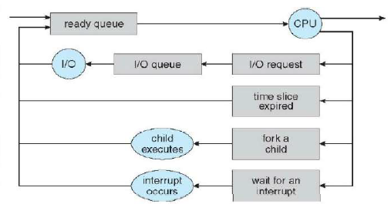
3.4. Scheduling de Processos
3.4.1. Filas de Scheduling
Geralmente, todos os SOs possuem 3 tipos de filas a fim de organizar o escalonamento de processos. São elas:
Fila de Jobs (job queue)
Composta por todos os programas do sistema que aguardam para serem alocados na RAM;
Fila de Prontos (ready queue)
Processos que estão residindo na memória principal e estão prontos esperando execução;
Fila de Dispositivos (device queue ou I/O queue)
Lista de processos em espera por um dispositivo de I/O. Cada dispositivo tem sua própria fila de dispositivos

Slide 21
3.4. Scheduling de Processos
3.4.1. Filas de Scheduling
3.4.1.1. Exemplo das Filas de Scheduling
Cabeçalho da fila
PCB #1
PCB #2
Fila de Prontos
head
tail
registers
registers
...
...

Slide 22
3.4. Scheduling de Processos
3.4.1. Filas de Scheduling
3.4.1.1. Exemplo das Filas de Scheduling
Cabeçalho da fila
Fila I/O para DVD driver
head
tail

Slide 23
3.4. Scheduling de Processos
3.4.1. Filas de Scheduling
3.4.1.1. Exemplo das Filas de Scheduling
Cabeçalho da fila
PCB #3
PCB #4
PCB #5
Fila I/O para Disco
unit 0
head
tail
registers
registers
registers
...
...
...

Slide 24
3.4. Scheduling de Processos
3.4.1. Filas de Scheduling
3.4.1.1. Exemplo das Filas de Scheduling
Cabeçalho da fila
PCB #9
Fila I/O para Terminal
head
tail
registers
...

Slide 25
3.4. Scheduling de Processos
3.4.2. Schedulers
Um processo passa por várias Filas de Scheduling durante seu tempo de vida
Diferentes tipos de Schedulers:
1)Scheduler de Longo Prazo (Long-term Scheduler):
Determina quais processos serão admitidos para poderem executar no sistema. Escalona processos da fila de new para a fila de ready;
2) Scheduler de Curto Prazo (Short-term Scheduler):
Seleciona entre os processos que estão prontos para execução e aloca CPU para um deles;
3)Scheduler de Médio Prazo (Medium-term Scheduler):
Seleciona qual processo irá da memória para o Swapfile, ou retornará do Swapfile para memória (*).
(*) veremos os detalhes em memória virtual

Slide 26
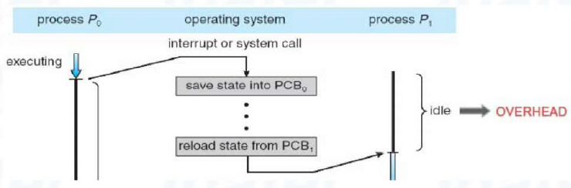
3.4. Scheduling de Processos
3.4.3. Mudança de Contexto (Context Switching)
A alocação da CPU a outro Processo requer a execução do salvamento do estado do processo corrente e a restauração do estado de um Processo diferente. Essa tarefa é conhecida com Mudança de Contexto. Normalmente uma Mudança de Contexto demora alguns milissegundos.
O intervalo de mudança de contexto é puro Overhead, ou seja, o sistema não executa trabalho útil algum

Slide 27
Agenda
3.1. Conceito de Processo
3.2. Estados de um Processo
3.3. Representação de um Processo
Parte 2
3.5. Operações sobre Processos

Slide 28
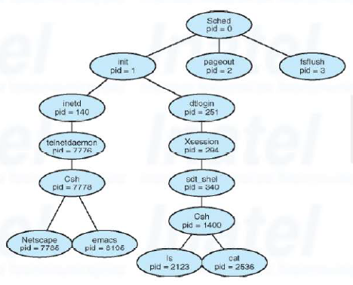
3.5 Operações sobre Processos
3.5.1. Criação de Processo
Um processo pode criar vários novos processos, através de uma chamada de sistema (System Call) específica para tal:
Processo Pai (Parent Process): Processo criador de novos processos;
Processo Filho (Child Process): Processos criados;
Cada um dos novos processos criados pode criar outros processos, formando uma Árvore de Processos.

Slide 29
3.5 Operações sobre Processos
3.5.1. Criação de Processos
A maioria dos Sistemas Operacionais identifica os Processos de acordo com um Identificador de Processo (Process ID ou pid).
Quando um Processo cria um Subprocesso, esse Subprocesso pode obter seus recursos de duas maneiras:
Obtendo recursos diretamente do SO;
Obtendo recursos do Processo Pai;
Um novo Processo é criado pela Chamada de Sistema fork() (UNIX) (*)
(*)Veremos mais detalhes sobre fork()

Slide 30
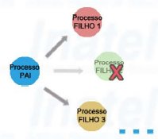
3.5 Operações sobre Processos
3.5.2. Encerramento de Processos
Um Processo é encerrado usando a System Call exit()
Todos os recursos do processo (memória física e virtual, arquivos abertos e buffers de I/O) são desalocados pelo SO
Um Processo Pai pode causar o encerramento de seus processos filhos. Um Pai pode encerrar a execução de um de seus filhos por várias razões. São elas:
O filho excedeu o uso de alguns dos recursos que recebeu
A tarefa atribuída ao filho não é mais necessária
O pai está sendo encerrado e o SO não permite que um filho continue executando (Encerramento em Cascata)

Slide 31
Agenda
3.1. Conceito de Processo
3.2. Estados de um Processo
3.3. Representação de um Processo
Parte 2
3.6. Comunicação Interprocessos

Slide 32
3.6. Comunicação Interprocessos
3.6.1. Cooperação entre Processos
Processos concorrentes podem ser:
Independentes: não afetam nem são afetados por outros processos;
Cooperantes: afetam e/ou são afetados por outros processos;
Os Processos Cooperantes compartilham dados entre si, porém, cooperação requer algum mecanismo para comunicação (fornecidos pelo SO) e sincronização entre processos. Este mecanismo é denominado IPC – InterProcess Communication
Existem dois modelos básicos de IPC:
1)Transmissão de Mensagens;
2)Memória Compartilhada;
Importante: Os dois modelos são comuns nos SOs inclusive implementando ambos

Slide 33
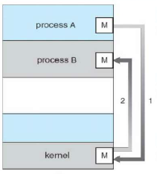
3.6. Comunicação Interprocessos
3.6.2. Transmissão de Mensagens
Técnica útil para troca de pequenas quantidas de dados, pois não é necessário evitar conflitos;
Mais fácil de implementar e ideal para troca de dados entre processos remotos;
Um recurso que utiliza da técnica de Transmissão de Mensagens fornece pelo menos duas operações: send() e receive();
Se dois Processos, A e B, quiserem se comunicar, um link de comunicação deve existir eles:
Transmissão de Mensagens
(Message Passing)

Slide 34
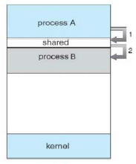
3.6. Comunicação Interprocessos
3.6.3. Memória Compartilhada
É o melhor modelo para troca de grandes volumes de dados entre processos locais;
Mais rápida que a Transmissão de Mensagens (Exige um menor número de System Call)
Geralmente o SO tenta impedir que um processo acesse a memória de outro processo. A memória compartilhada requer que dois ou mais processos concordem em eliminar essa restrição;
Normalmente a região de memória compartilhada reside no espaço de endereço do processo que cria o segmento de memória compartilhada;
Memória Compartilhada
(Shared Memory)

Slide 35
Agenda
3.1. Conceito de Processo
3.2. Estados de um Processo
3.3. Representação de um Processo
Parte 2
3.7. Comunicação em Sistemas Cliente-servidor

Slide 36
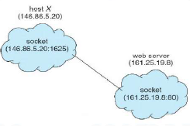
3.7. Comunicação em Sistemas Cliente-servidor
3.7.1. Sockets
Um socket é definido com uma extremidade de comunicação. Dois processos se comunicam em uma rede via um par de Sockets – Um socket no processo local e outro no processo remoto
Um socket é definido como um par (IP, Porta);
Um Processo escreve ou lê em uma porta para se comunicar com o processo remoto;
Qualquer número de Porta válida pode ser usada. As Portas com numeração abaixo de 1024 são conhecidas com well-knows ports;
Normalmente os Sockets podem ser implementados de 2 (duas) maneiras:
Sockets UDP
Sockets TCP

Slide 37
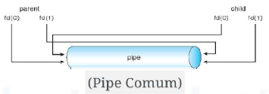
3.7. Comunicação em Sistemas Cliente-servidor
3.7.2. Pipes
Um Pipe atua como um canal que permite que dois Processos se comuniquem. Normalmente fornecem uma das maneiras mais simples para Processos se comunicarem uns com os outros, porém com algumas limitações;
Os Pipes foram um dos primeiros mecanismos IPC dos sistemas UNIX iniciais. Podem ser de dois tipos:
1)Pipes Comuns (Ordinary Pipes):
Permite a comunicação em apenas uma direção;
Permite a comunicação apenas entre Processo Pai e Filho;
2)Pipes Nomeados (Named Pipes):
Permite a comunicação bidirecional;
Permite a comunicação entre quaisquer processos

Slide 38

Capítulo 3
CONCLUÍDO
Exercícios

Slide 39


Slide 40


(cap03) => cap03.concluded=true;

